Slide 1
Pix2Pix GAN Paper

Slide 2
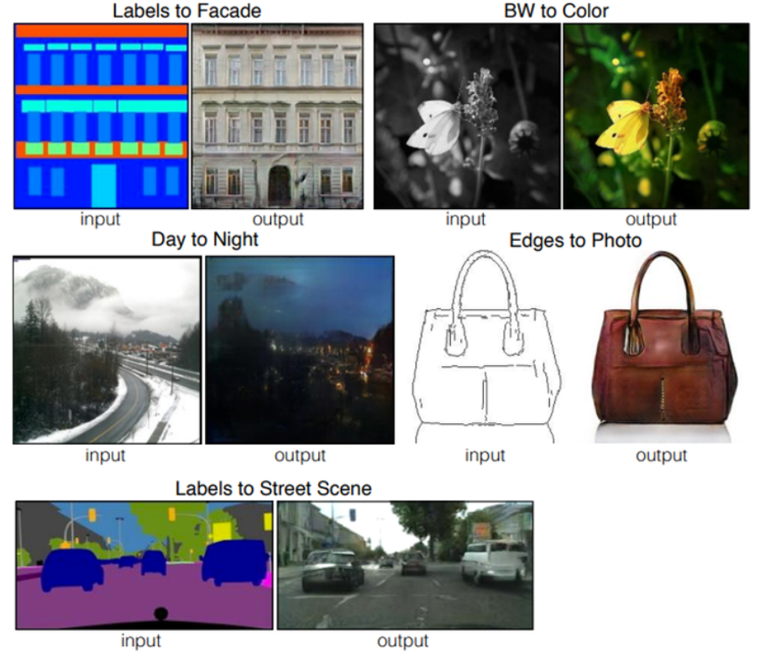
Pix2Pix 배경
CGAN의 한계
Conditional GAN(CGAN)
: y는 보통 one-hot encoding 방식으로 소수의 class의 이미지 생성에는 유용하다.
Pix2Pix
: 스케치 이미지를 실제처럼, 흑백 영상을 컬러영상으로 변경이 가능
*출처:https://blog.naver.com/PostView.nhn?blogId=laonple&logNo=221356582945&categoryNo=22&parentCategoryNo=0&viewDate=&currentPage=1&postListTopCurrentPage=1&from=postView

Slide 3
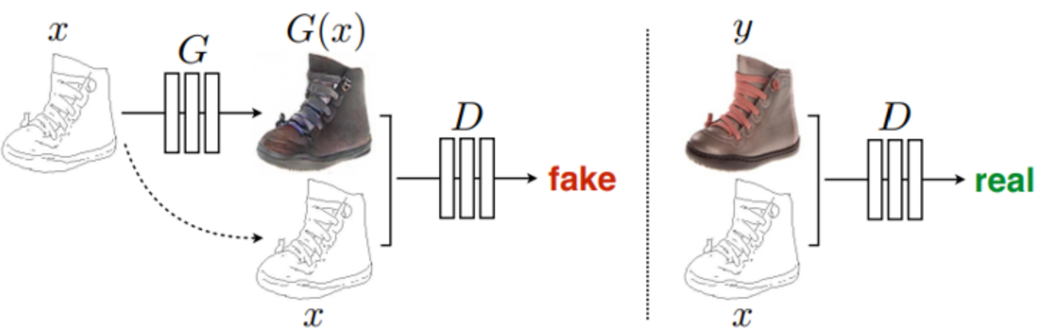
Pix2Pix 구조
{x,y}의 train set 으로 학습
x : 원영상,
y : 변환하고자 하는 목표 영상
G(x) : 학습시켜 얻은 결과
-> 1천장으로도 준수한 결과를 도출함

Slide 4
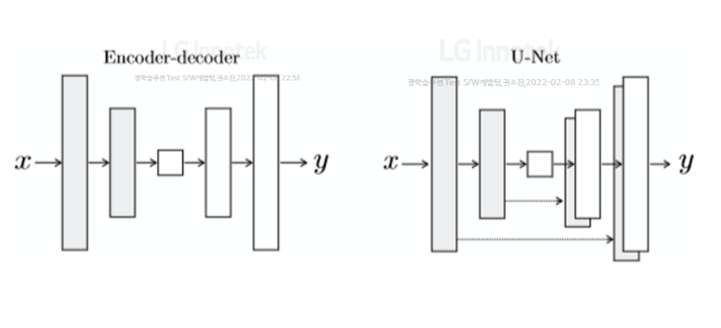
z가 Generator에 필요한가?
Original GAN : 다양한 영상 생성이 목적
But, Pix2Pix는 입력 영상 x를 condition으로 사용하기에 z가 큰영향 x
deterministic한 결과가 나오는 것을 피하기 위해, Generator 망 내부 layer에 dropout 시행

Slide 5
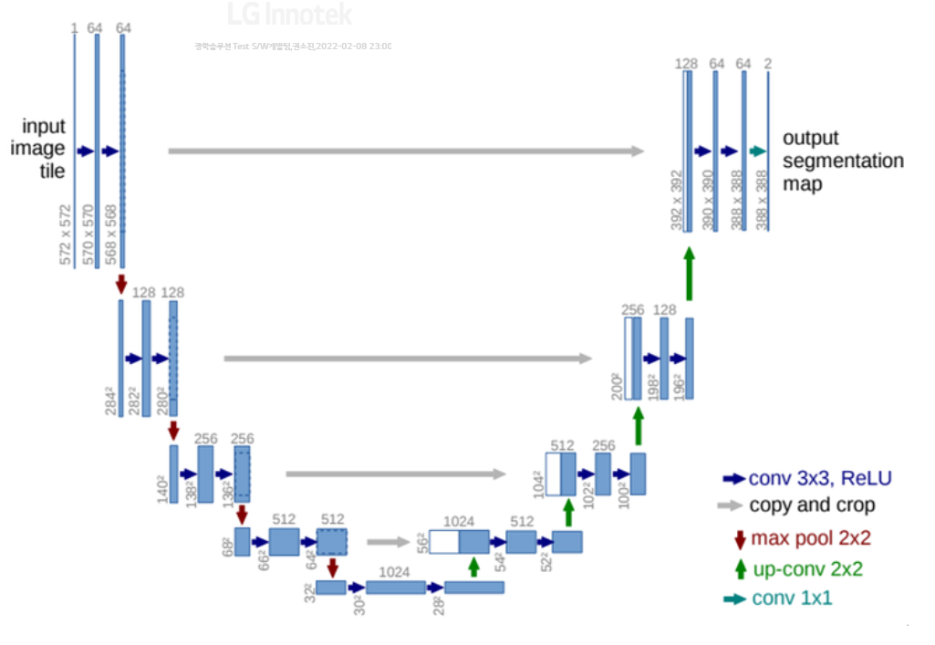
U-Net 기반의 Generator
G는 전체적인 맥락 이해 및 복원을 위해 encoder-decoder 형태를 취하지만, 영상을 복원했을 때, 화질이 선명하지 못한 문제를 해결하기 위해 U-Net 구조를 취함
U-Net은 encoder-decoder 구조에서 영상크기를 줄였다 키우는 과정에서 detail이 사라지면서 영상이 blur해지는 문제가 있어, skip connection 을 갖는다
skip connection: encoder에서 decoder 쪽으로 직접 정보를 넘겨 선명한 결과를 얻을 수 있다

Slide 6
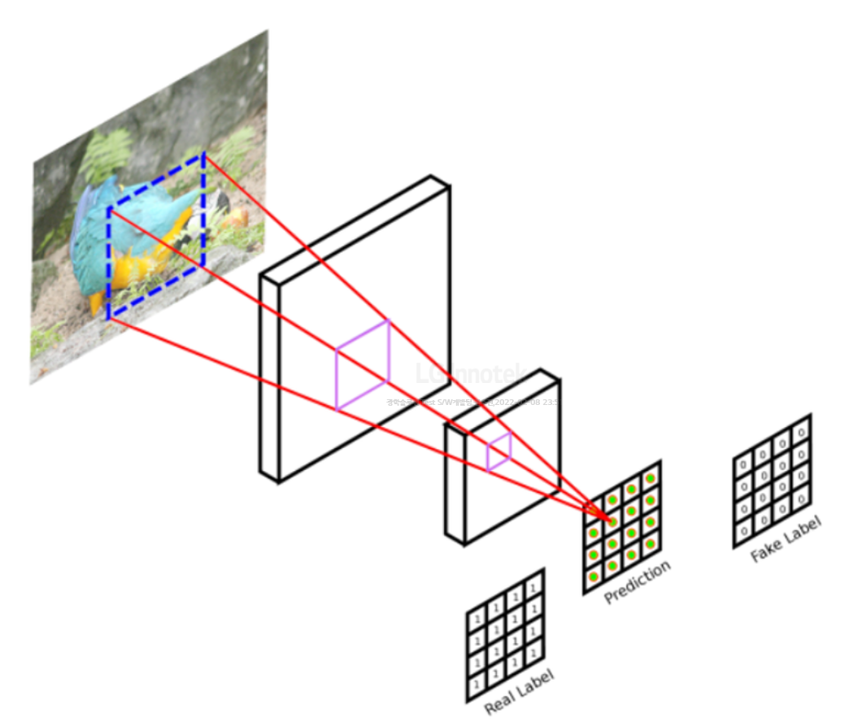
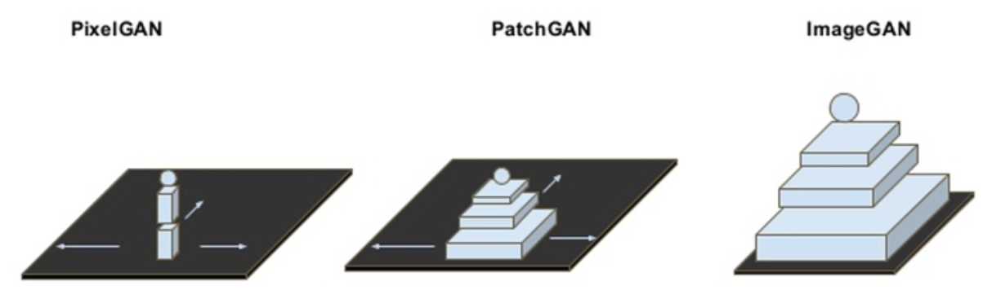
PatchGAN 기반의 Discriminator
전체 영역이 아니라, 특정 크기의 patch 단위로 진짜/가짜를 판별하고, 그 결과에 평균을 취하는 방식
- 픽셀들 간의 연관성은 거리에 비례하여 작아지고, 일정한 거리를 넘어서게 되면 상호간에 별 의미가 없다.
- 특정 크기의 patch에 대하여 진짜같은 이미지를 생성한다면 generator의 성능은 더 올라갈 수 있다.

